Slide 1
Обучающий семинар
по теме:
Порядок работы участковой избирательной комиссии при подведение итогов голосования
14 апреля 2016 года

Slide 2
I этап.
Работа УИК
после закрытия избирательного участка, подведение итогов голосования

Slide 3
I этап.
Работа УИК после закрытия избирательного участка, подведение итогов голосования
Ситуация № 1
В 20.00 Председатель УИК объявляет всем присутствующим о закрытии избирательного участка.
Кто еще, кроме членов УИК с правом решающего голоса, может присутствовать в помещении для голосования при подведении итогов голосования?

Slide 4
I этап.
Работа УИК после закрытия избирательного участка, подведение итогов голосования
В соответствии с пунктом 1 статьи 30 Федерального закона «Об основных гарантиях избирательных прав граждан и права на участие в референдуме граждан Российской Федерации» определен список лиц имеющих право присутствовать при установлении УИК итогов голосования:
- члены комиссии с правом совещательного голоса, члены вышестоящих комиссий и работники их аппаратов;
- наблюдатели;
- кандидат, зарегистрированный вышестоящей комиссией, или его доверенное лицо;
- уполномоченный представитель или доверенное лицо избирательного объединения, список кандидатов которого зарегистрирован вышестоящей комиссией, или кандидат из указанного списка;
- представители аккредитованных СМИ.

Slide 5
I этап.
Работа УИК после закрытия избирательного участка, подведение итогов голосования
Ситуация № 2.
Назовите последовательность действий УИК при подсчете голосов избирателей и составлении протокола об итогах голосования

Slide 6
I этап.
Работа УИК после закрытия избирательного участка, подведение итогов голосования
Согласно статье 85 Федерального закона от 22.02.2014 N 20-ФЗ "О выборах депутатов Государственной Думы Федерального Собрания Российской Федерации» подсчет голосов избирателей осуществляется в следующем порядке:
- подсчет и погашение неиспользованных избирательных бюллетеней
- работа со списками избирателей
- подсчет избирательных бюллетеней в переносных ящиках
- вскрытие стационарных ящиков
- подсчет голосов избирателей по избирательным бюллетеням и проверка контрольных отношений, составление протокола
- подписание сведений по открепительным удостоверениям, проведение итогового заседания УИК (рассмотрение жалоб (заявление), подписание протокола УИК об итогах голосования, выдача копий первого экземпляра протокола лицам, присутствовавшим при непосредственном подсчете голосов
- предоставление первого экземпляра протокола УИК об итогах голосования в ТИК (действия по сдаче протокола, введение данных протокола в ГАС «Выборы», получение компьютерной распечатки данных протокола)

Slide 7
I этап.
Работа УИК после закрытия избирательного участка, подведение итогов голосования
Ситуация № 3
Членами УИК производится перестановка оборудования в помещении для голосования в целях создания максимальной прозрачности всех действий членов УИК.
Члены УИК просят организовать перерыв в работе комиссии
Предлагают разбиться на отдельные группы для работы со списками, бюллетенями и другими обязанностями УИК.
Какое предложение может поддержать УИК?

Slide 8
I этап.
Работа УИК после закрытия избирательного участка, подведение итогов голосования
В соответствии с п.2 ст. 85 Федерального закона «О выборах депутатов Государственной Думы Федерального Собрания Российской Федерации» Федеральный закон от 22.02.2014 N 20-ФЗ подсчет голосов избирателей начинается сразу после окончания голосования и проводится без перерыва до установления итогов голосования, о которых должны быть извещены все члены участковой избирательной комиссии, иные лица, указанные в части 5 статьи 32 настоящего Федерального закона.

Slide 9
I этап.
Работа УИК после закрытия избирательного участка, подведение итогов голосования
В соответствии с пп. «г» п.9 ст. 30 67-ФЗ наблюдатели вправе:
наблюдать за подсчетом числа граждан, внесенных в списки избирателей, участников референдума, бюллетеней, выданных избирателям, участникам референдума, погашенных бюллетеней;
наблюдать за подсчетом голосов избирателей, участников референдума на избирательном участке, участке референдума на расстоянии и в условиях, обеспечивающих им обозримость содержащихся в бюллетенях отметок избирателей, участников референдума;
знакомиться с любым заполненным или незаполненным бюллетенем при подсчете голосов избирателей, участников референдума;
наблюдать за составлением комиссией протокола об итогах голосования и иных документов.

Slide 10
Погашение неиспользованных избирательных бюллетеней

Slide 11
I этап.
Работа УИК после закрытия избирательного участка, подведение итогов голосования
Ситуация № 4.
Комиссия приступила к подсчету и погашению неиспользованных избирательных бюллетеней
Какой порядок действий УИК при погашении бюллетеней?

Slide 12
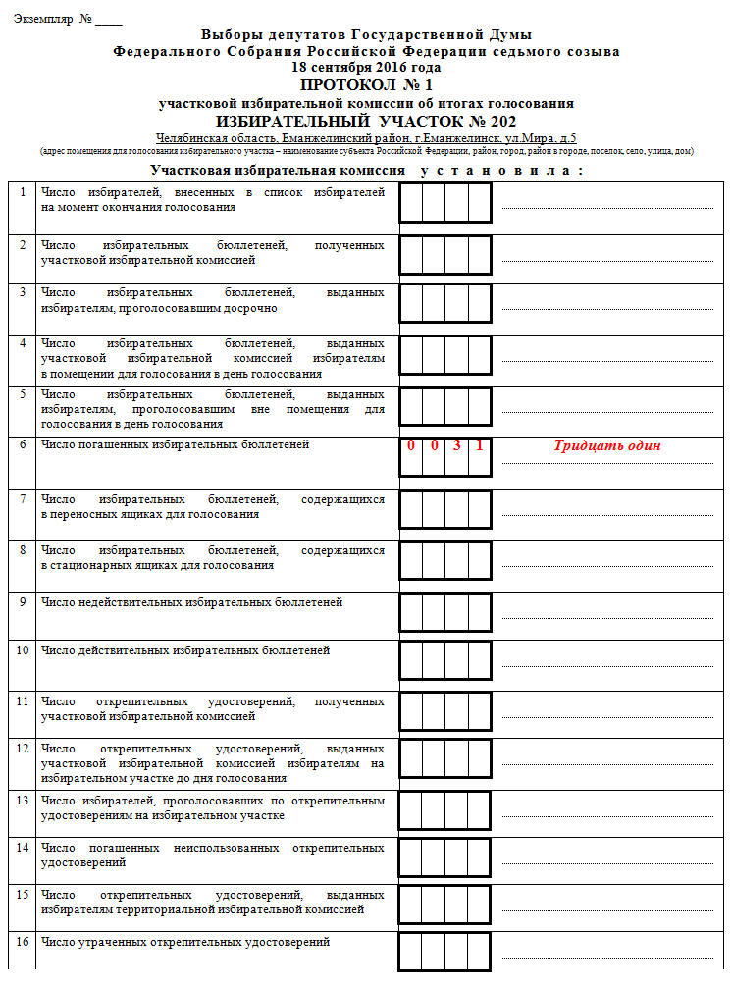
I этап.
Работа УИК после закрытия избирательного участка, подведение итогов голосования

Slide 13
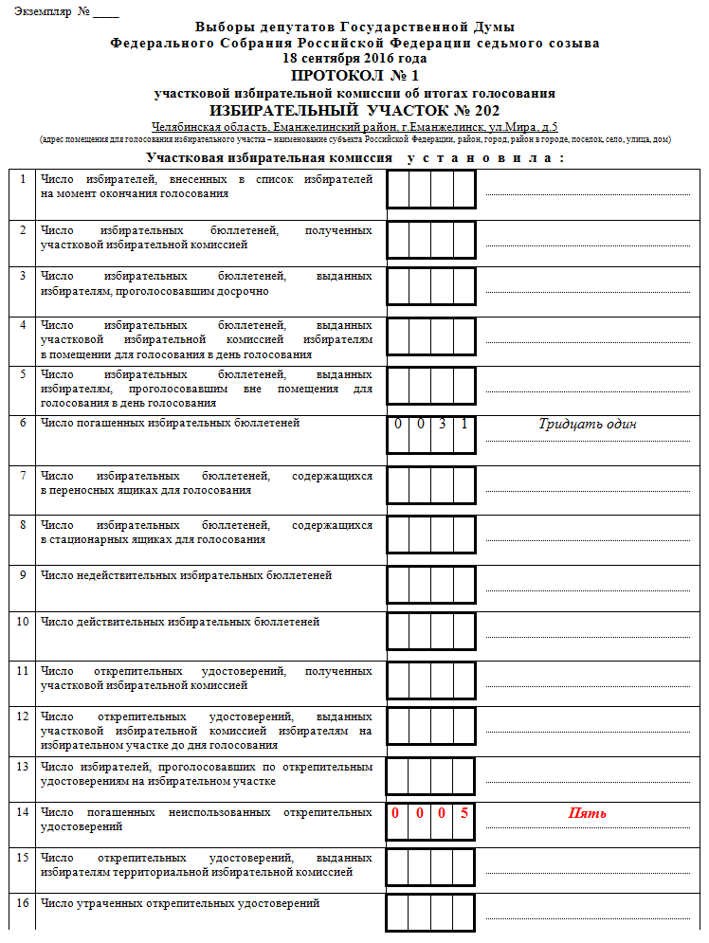
I этап.
Работа УИК после закрытия избирательного участка, подведение итогов голосования

Slide 14
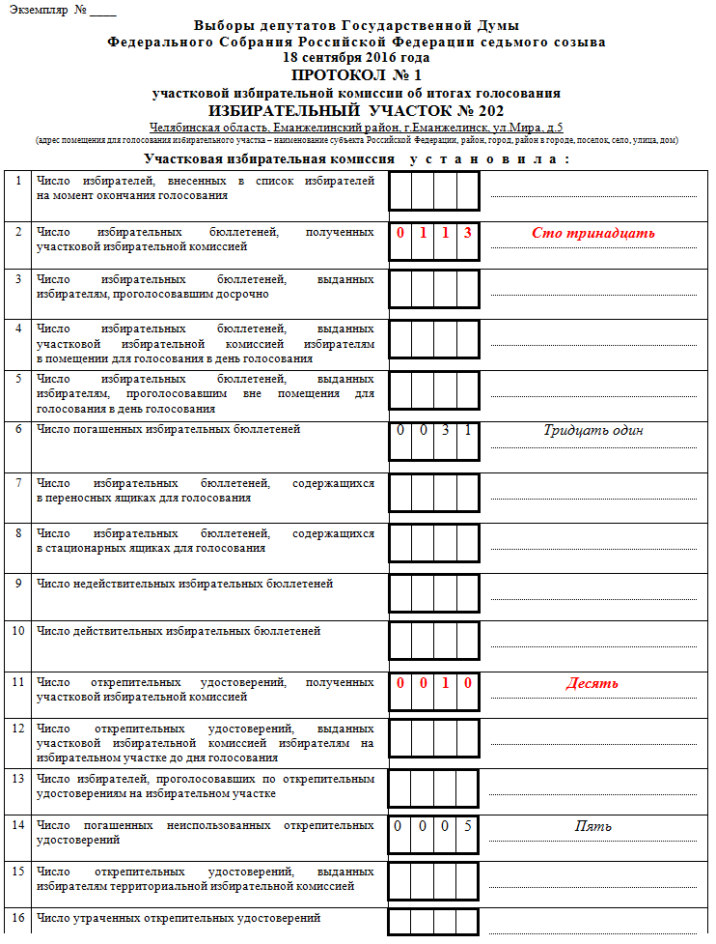
I этап.
Работа УИК после закрытия избирательного участка, подведение итогов голосования

Slide 15
Работа со списком избирателей

Slide 16
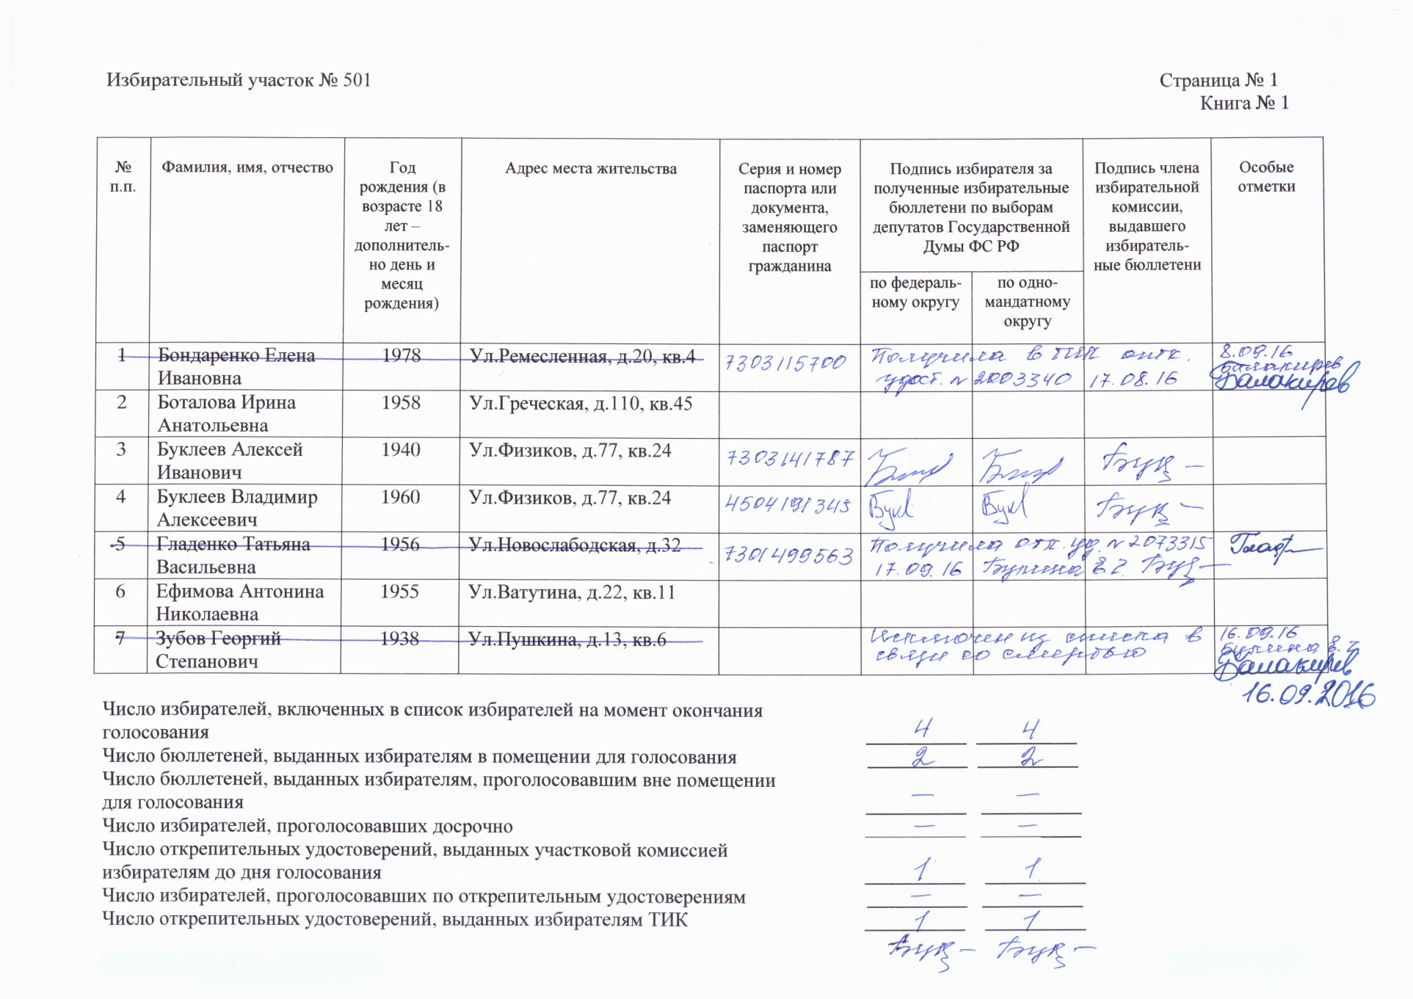
I этап.
Работа УИК после закрытия избирательного участка, подведение итогов голосования

Slide 17
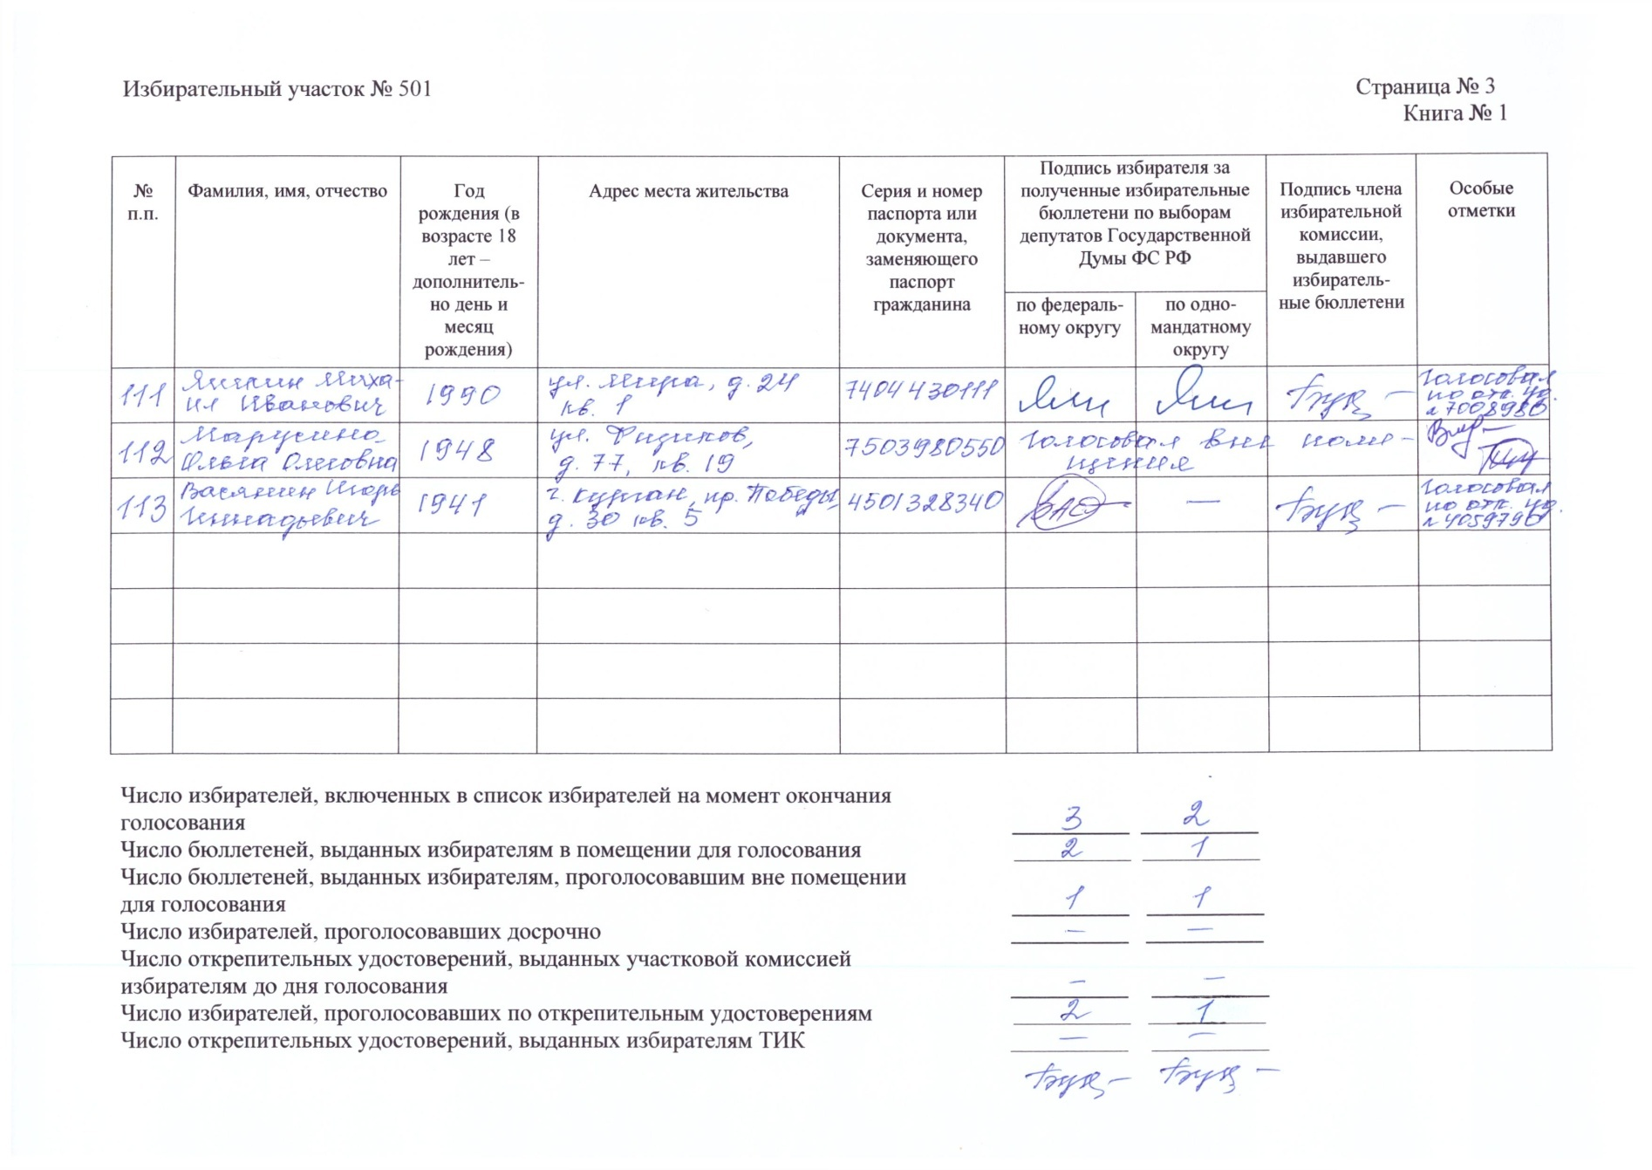
I этап.
Работа УИК после закрытия избирательного участка, подведение итогов голосования

Slide 18
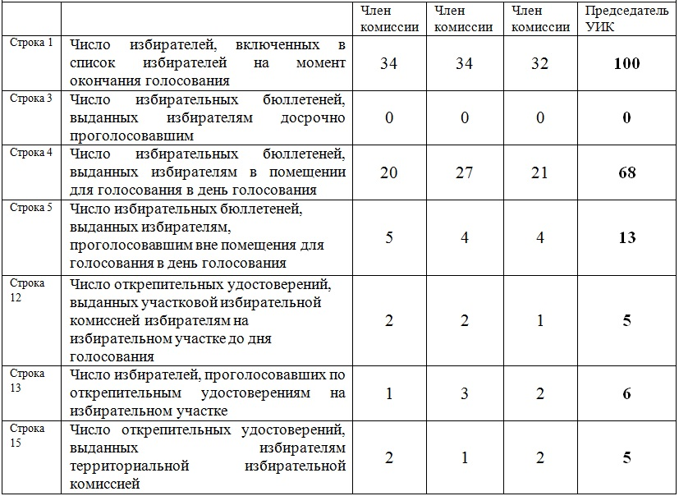
I этап.
Работа УИК после закрытия избирательного участка, подведение итогов голосования

Slide 19
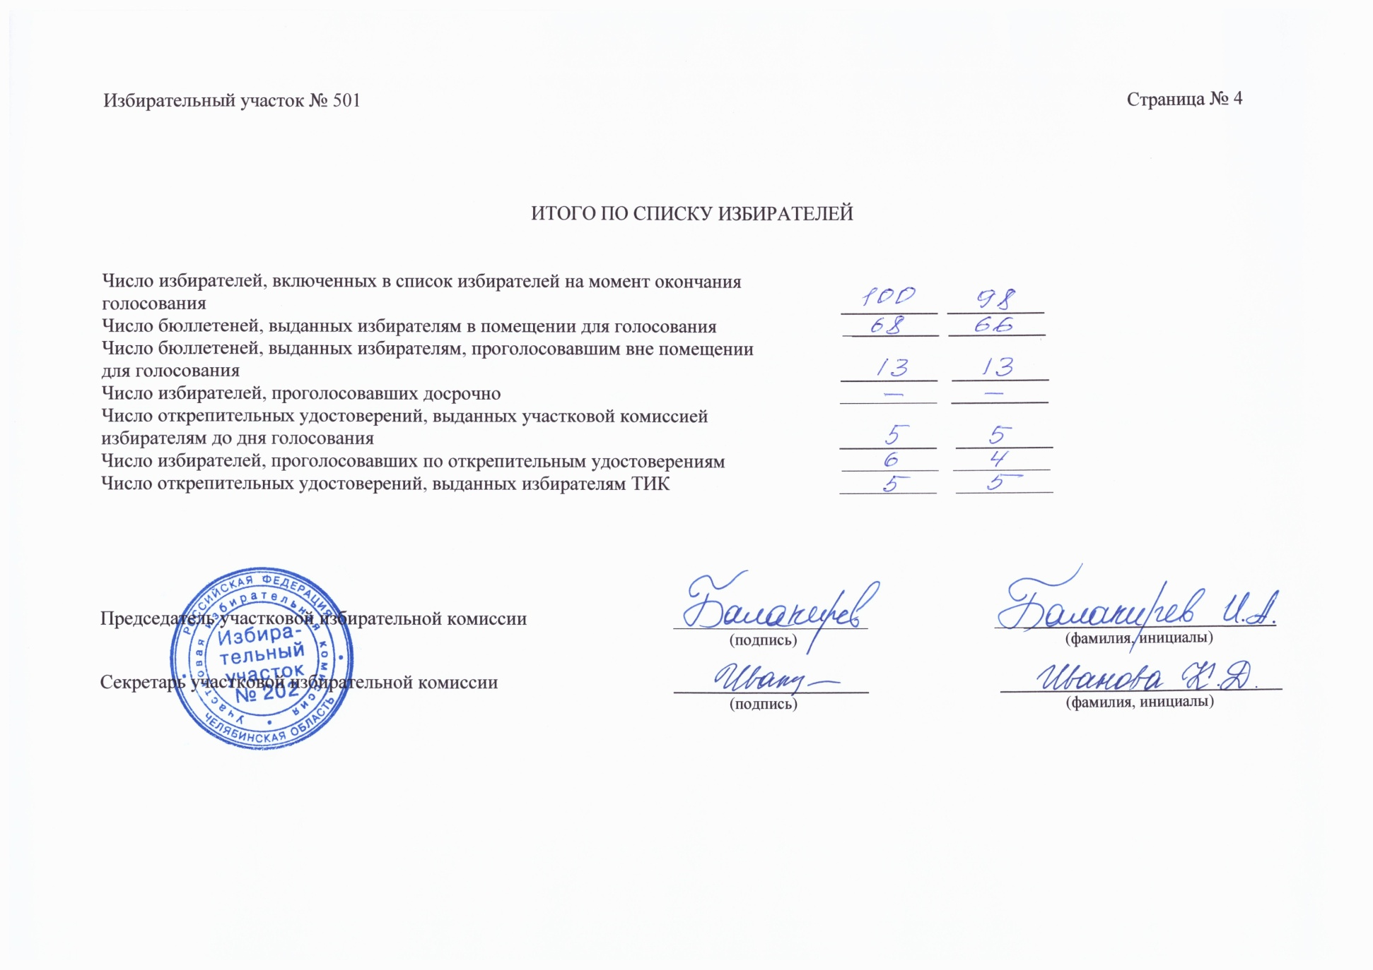
I этап.
Работа УИК после закрытия избирательного участка, подведение итогов голосования

Slide 20
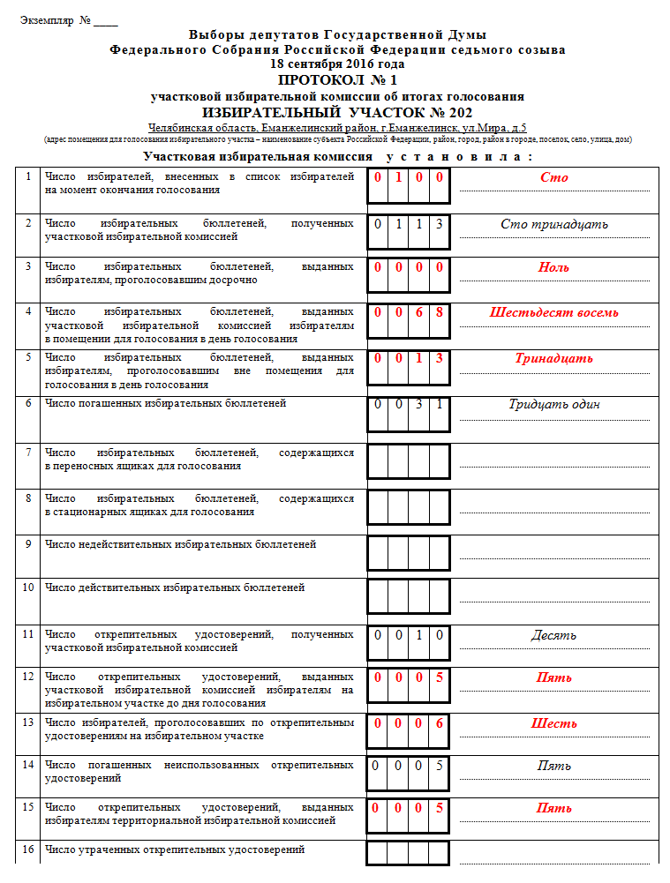
I этап.
Работа УИК после закрытия избирательного участка, подведение итогов голосования

Slide 21
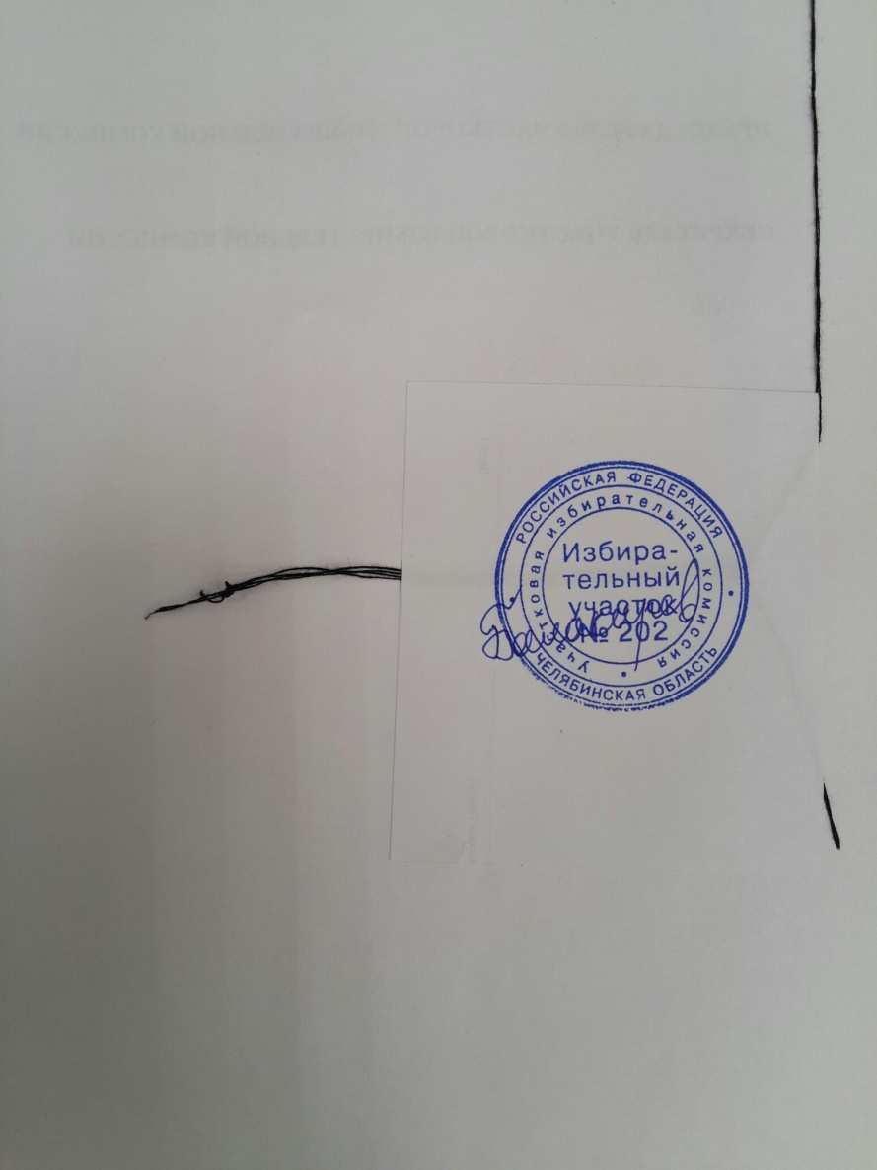
I этап.
Работа УИК после закрытия избирательного участка, подведение итогов голосования

Slide 22
Непосредственный подсчет голосов избирателей

Slide 23
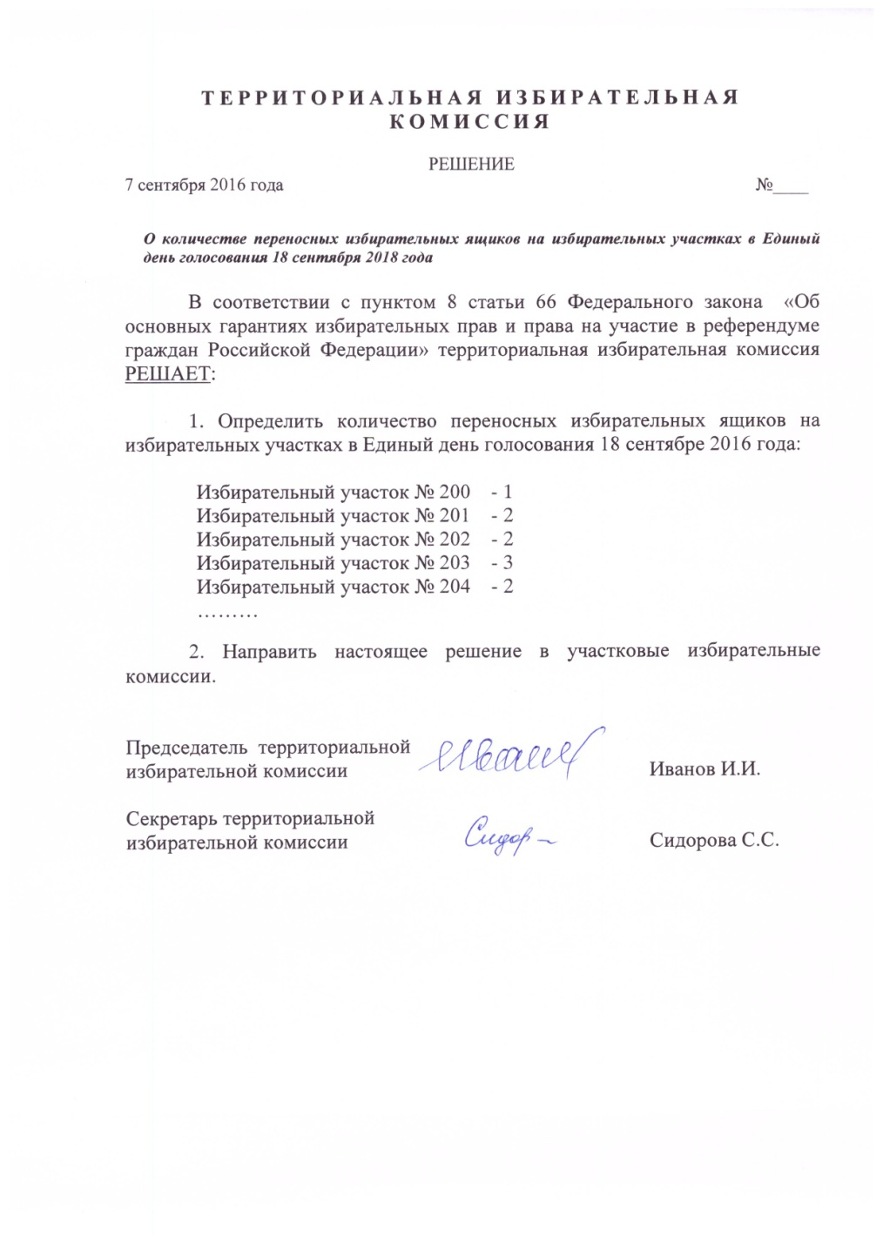
I этап.
Работа УИК после закрытия избирательного участка, подведение итогов голосования

Slide 24
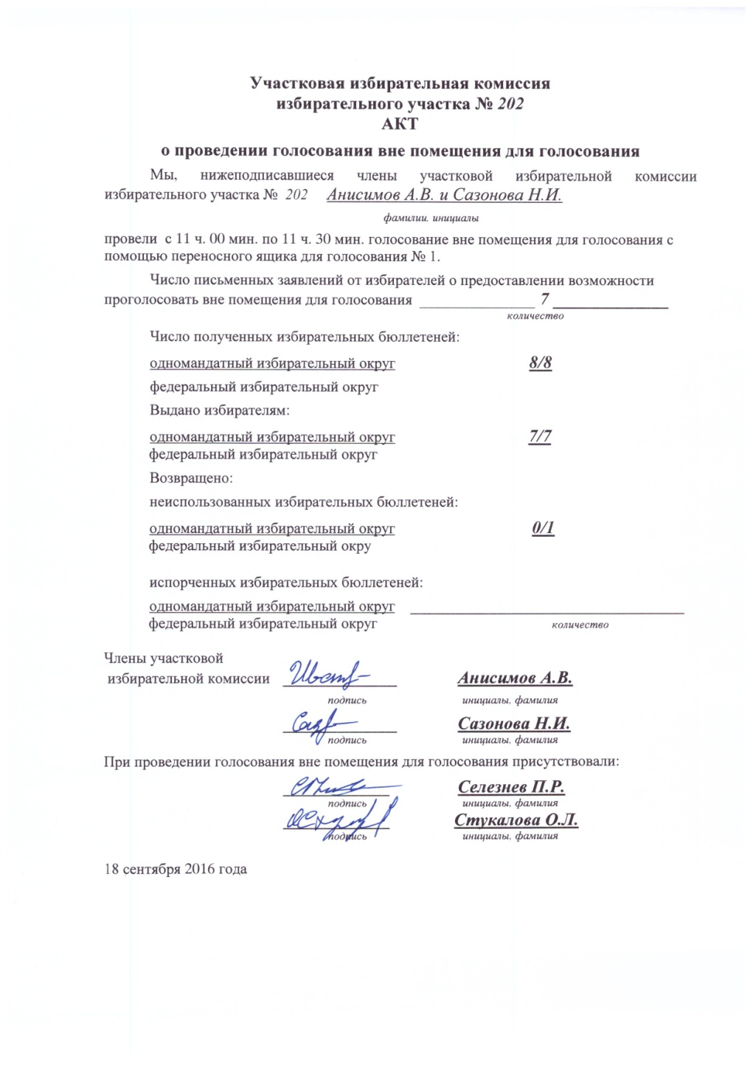
I этап.
Работа УИК после закрытия избирательного участка, подведение итогов голосования

Slide 25
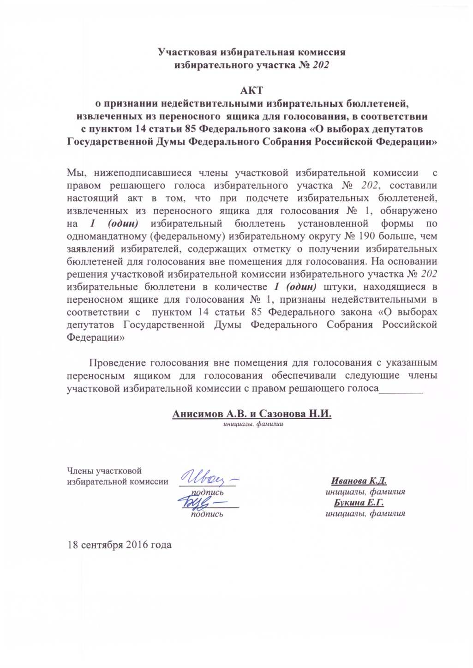
I этап.
Работа УИК после закрытия избирательного участка, подведение итогов голосования

Slide 26
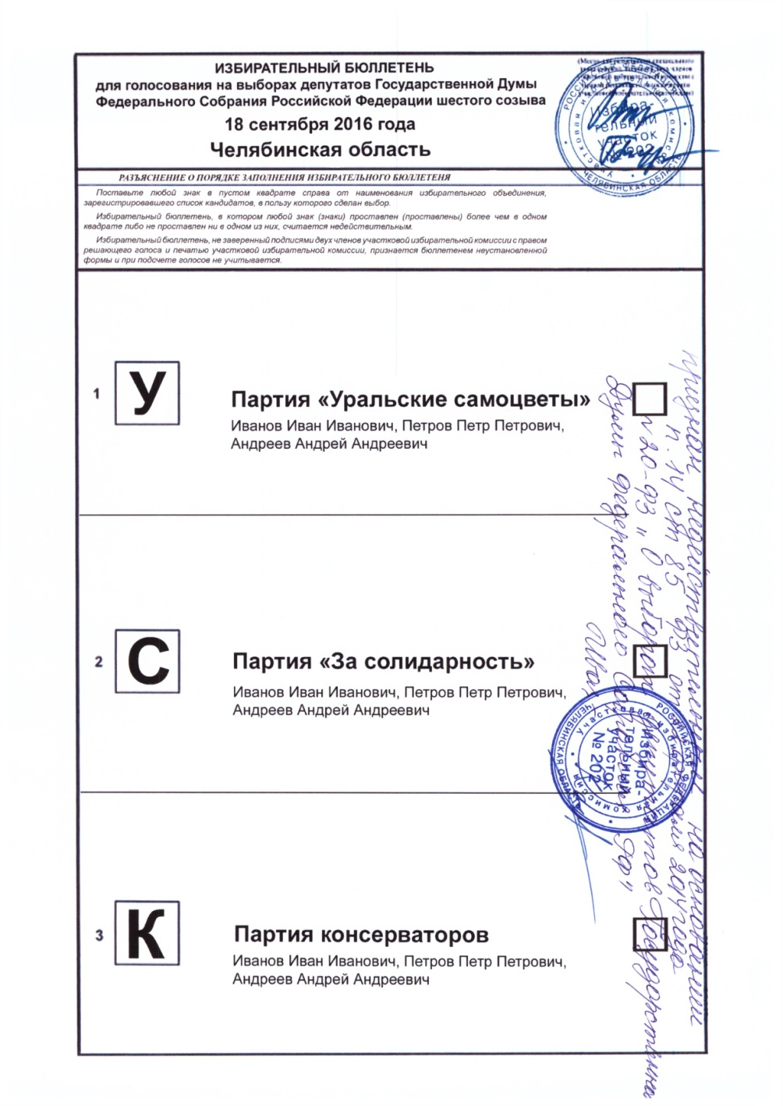
I этап.
Работа УИК после закрытия избирательного участка, подведение итогов голосования

Slide 27
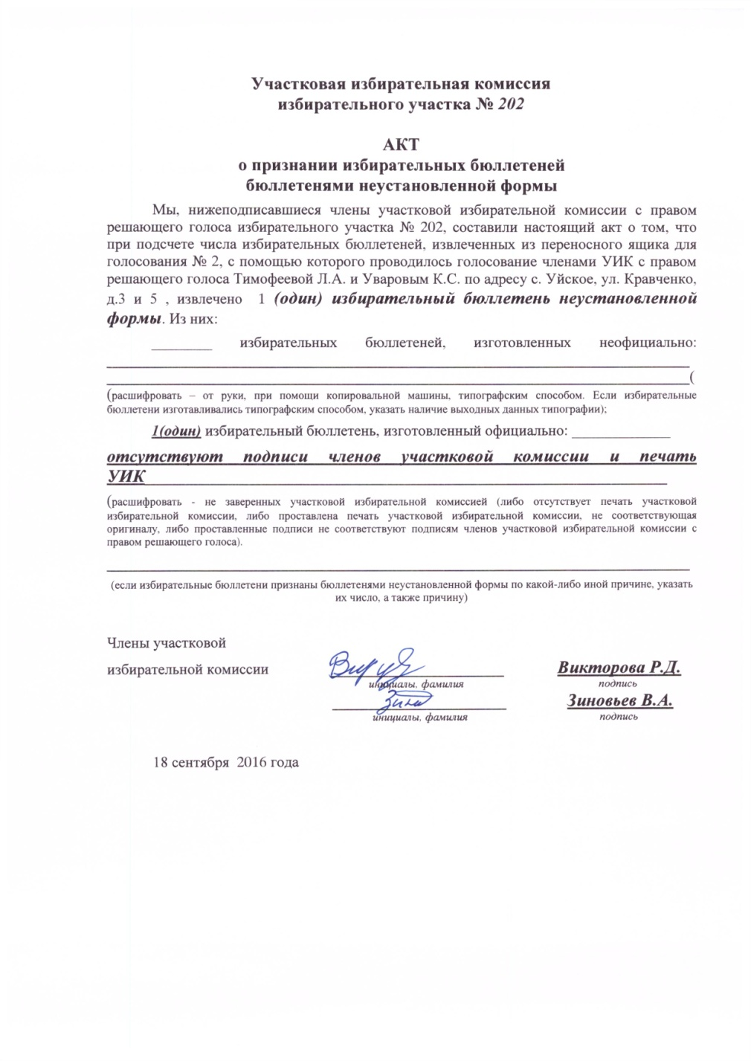
I этап.
Работа УИК после закрытия избирательного участка, подведение итогов голосования

Slide 28
I этап.
Работа УИК после закрытия избирательного участка, подведение итогов голосования
В соответствии с п.13 ст.85 Федерального закона от 22.02.2014 N 20-ФЗ бюллетенями неустановленной формы признаются:
- изготовленные неофициально;
- не заверенные УИК, организующей голосование на данном избирательном участке;
- не содержащие специального знака (марки) в случае его использования.

Slide 29
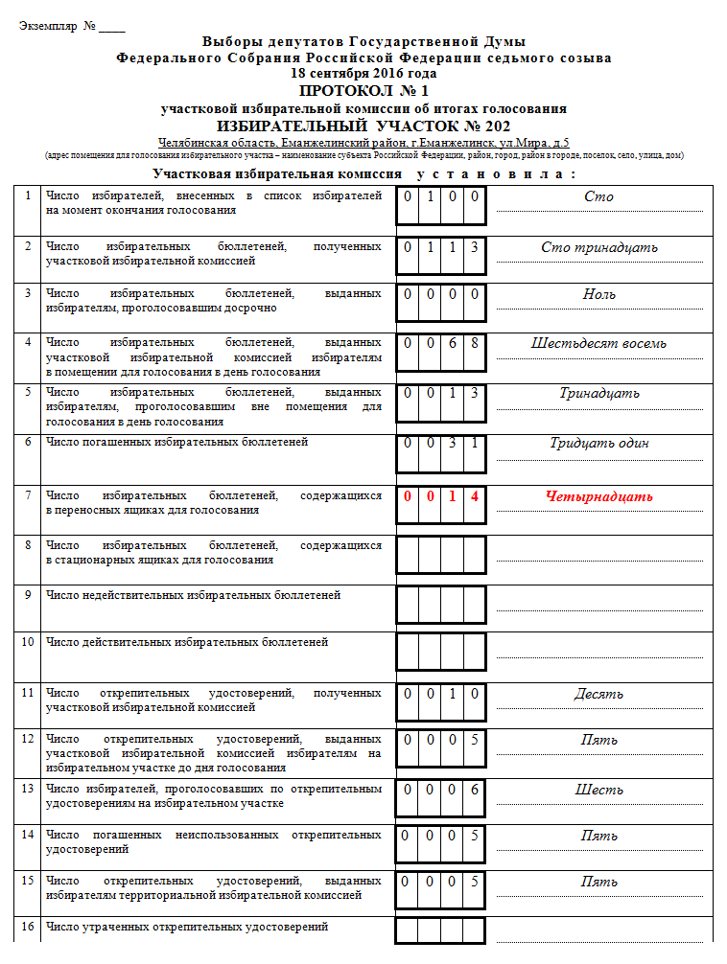
I этап.
Работа УИК после закрытия избирательного участка, подведение итогов голосования

Slide 30
I этап.
Работа УИК после закрытия избирательного участка, подведение итогов голосования
Ситуация № 7
Избирательная комиссия приступает к подсчету голосов избирателей в стационарном ящике.

Slide 31
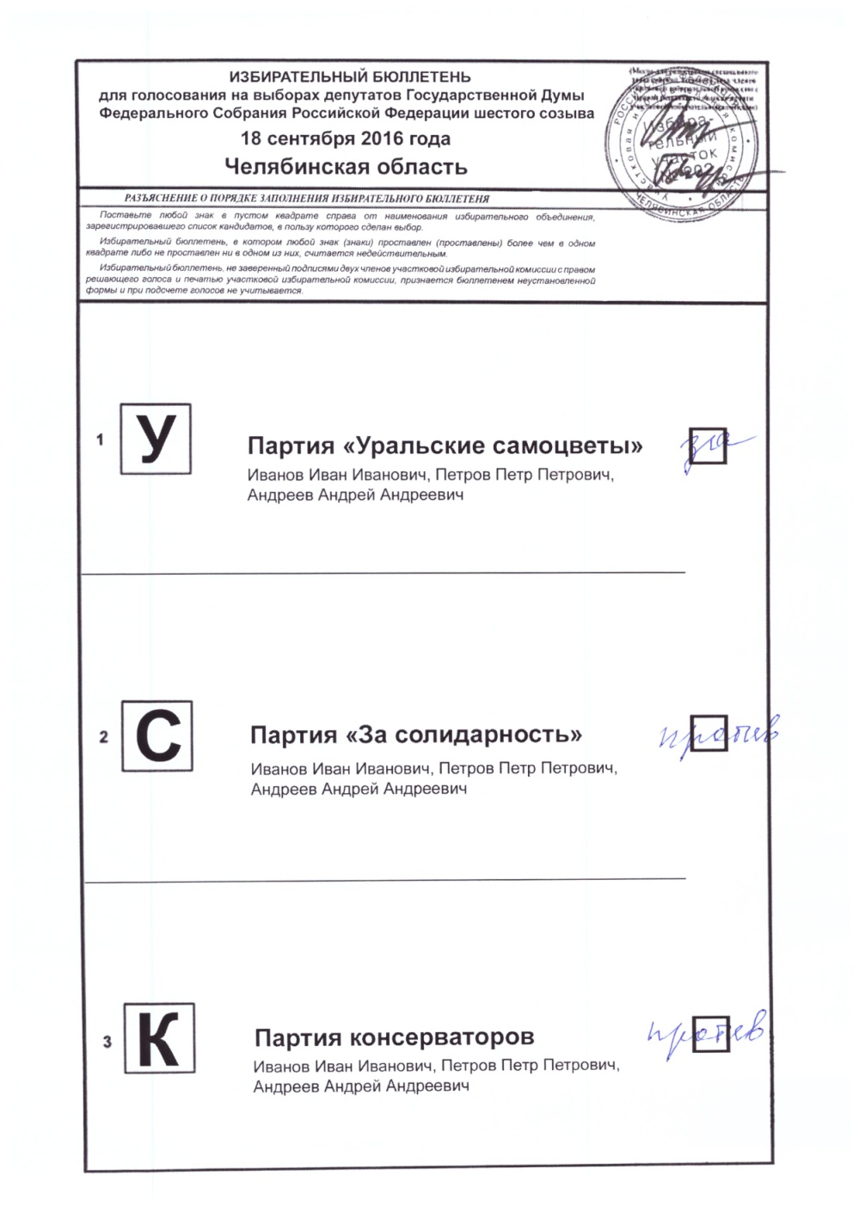
I этап.
Работа УИК после закрытия избирательного участка, подведение итогов голосования

Slide 32
I этап.
Работа УИК после закрытия избирательного участка, подведение итогов голосования
В соответствии с п.17 ст.85 Федерального закона от 22.02.2014 N 20-ФЗ Недействительными считаются избирательные бюллетени, которые:
не содержат отметок в квадратах, расположенных справа от сведений о зарегистрированных кандидатах или под указанными сведениями;
справа от наименований политических партий или под этими наименованиями;
в которых отметки проставлены более чем в одном квадрате.

Slide 33
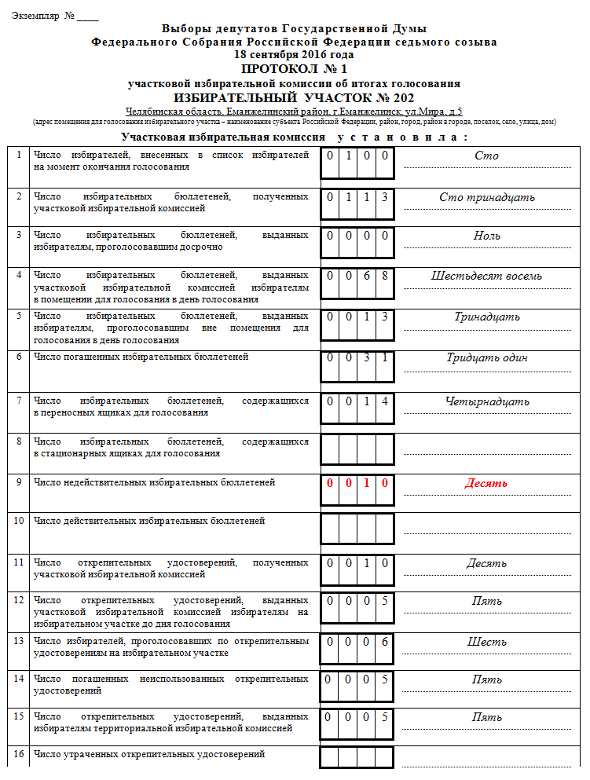
I этап.
Работа УИК после закрытия избирательного участка, подведение итогов голосования

Slide 34
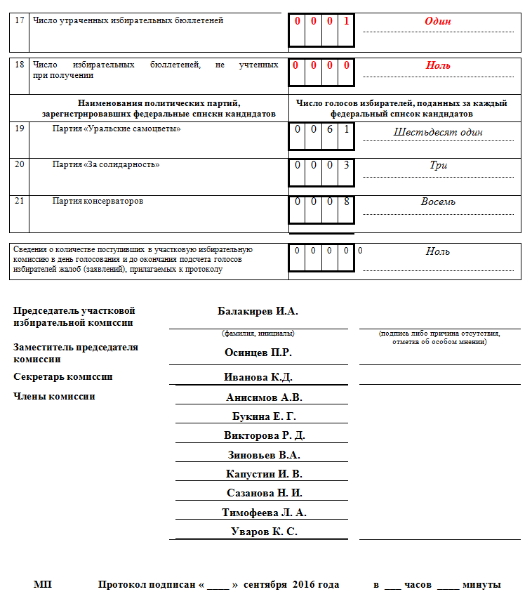
I этап.
Работа УИК после закрытия избирательного участка, подведение итогов голосования

Slide 35
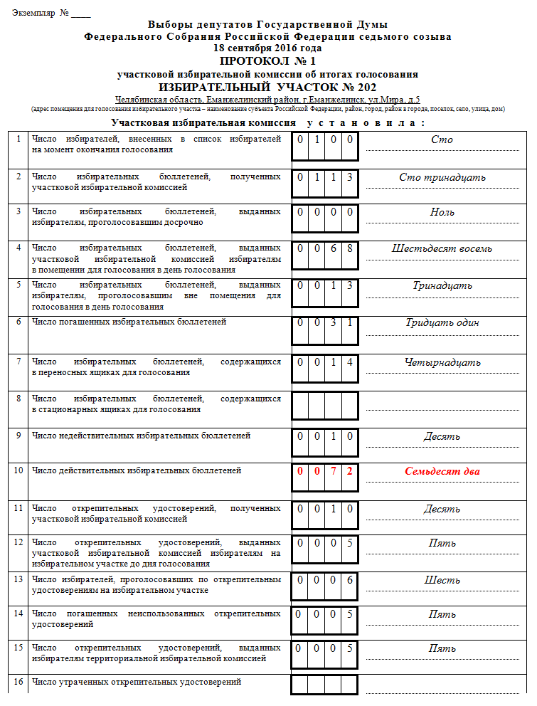
I этап.
Работа УИК после закрытия избирательного участка, подведение итогов голосования

Slide 36
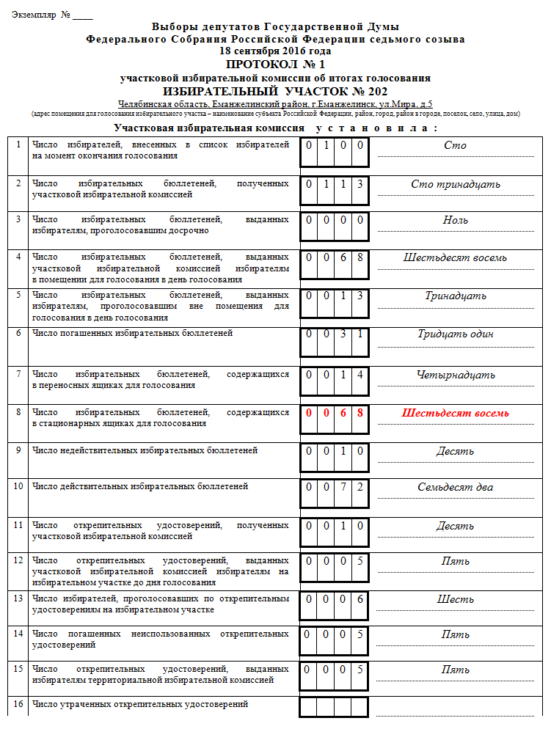
I этап.
Работа УИК после закрытия избирательного участка, подведение итогов голосования

Slide 37
I этап.
Работа УИК после закрытия избирательного участка, подведение итогов голосования
Проверка контрольных соотношений:
1 больше или = 3+4+5
2=3+4+5+6+17-18
7+8=9+10
10=19+все последующие строки
11=12+14+16

Slide 38
I этап.
Работа УИК после закрытия избирательного участка, подведение итогов голосования

Slide 39
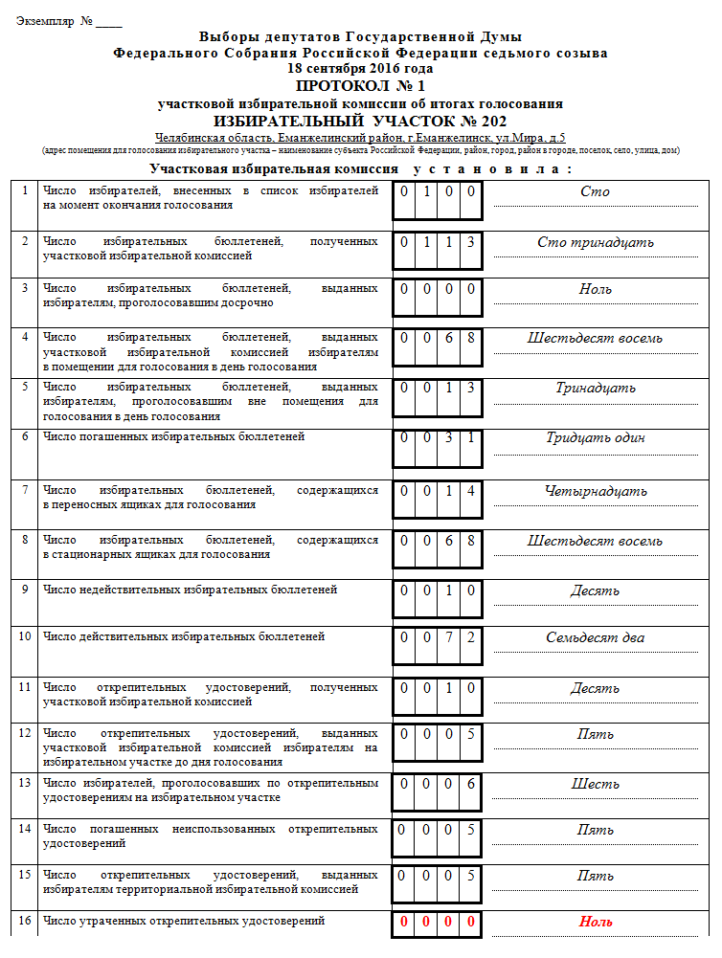
I этап.
Работа УИК после закрытия избирательного участка, подведение итогов голосования

Slide 40
I этап.
Работа УИК после закрытия избирательного участка, подведение итогов голосования

Slide 41
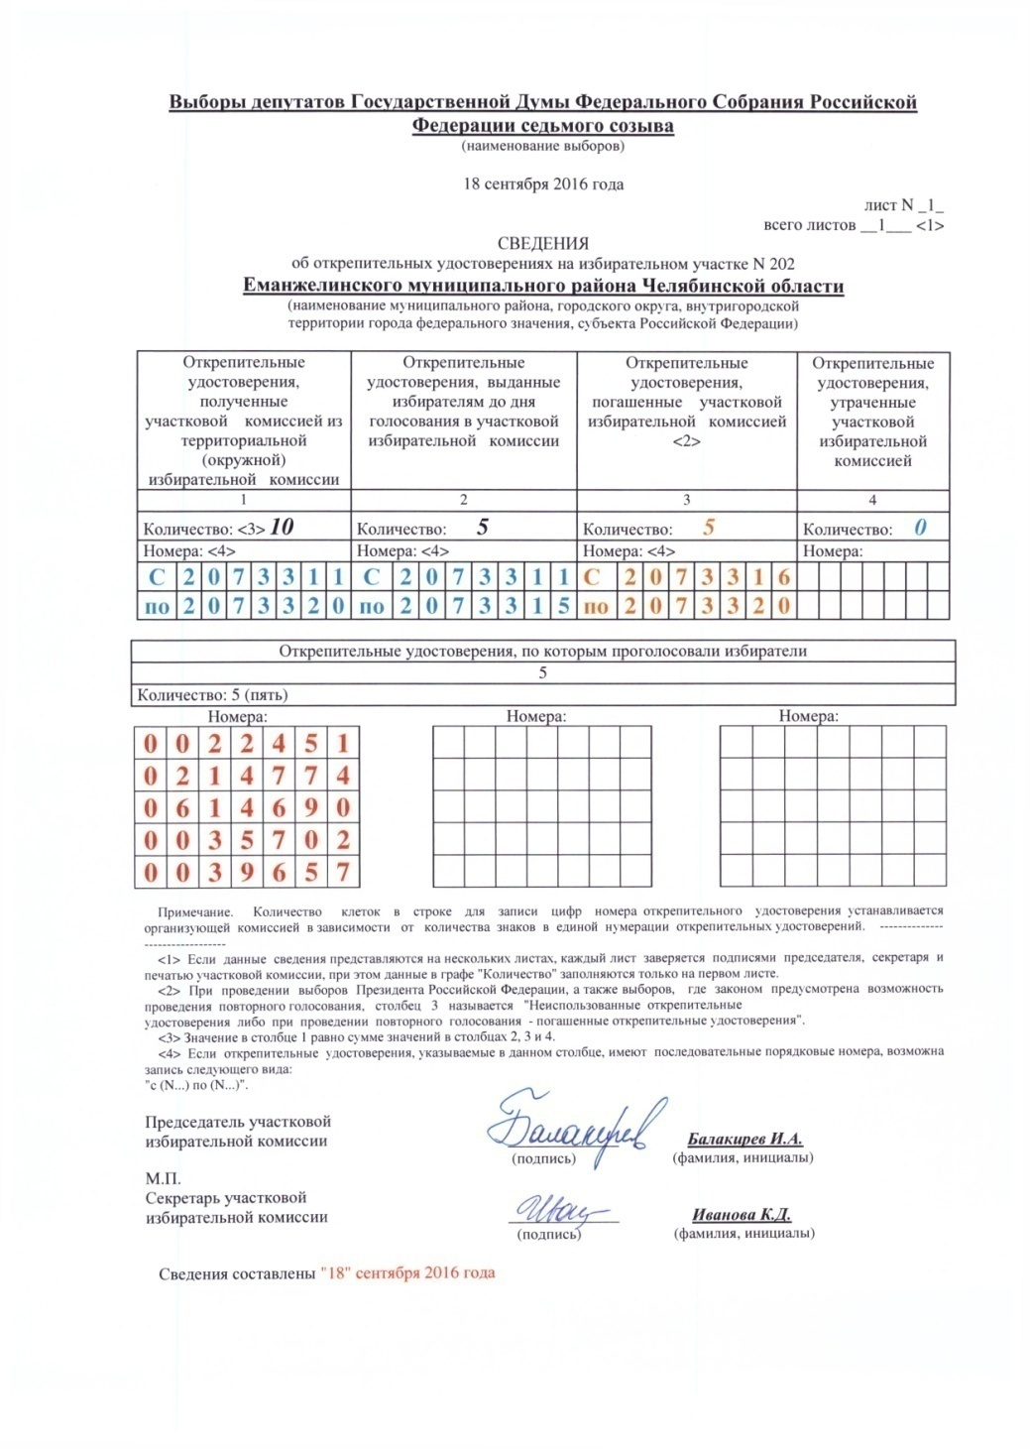
I этап.
Работа УИК после закрытия избирательного участка, подведение итогов голосования

Slide 42
II этап.
Рассмотрение жалоб и заявлений

Slide 43
II этап.
Рассмотрение жалоб и заявлений

Slide 44
III этап.
Итоговое заседание УИК, рассмотрение жалоб, подписание протокола, выдача заверенных копий протокола УИК

Slide 45
III этап.
Итоговое заседание УИК, рассмотрение жалоб, подписание протокола, выдача заверенных копий
протокола УИК
Ситуация № 8
Участковая избирательная комиссия № 202 собралась на итоговое заседание.
Всё ли верно в действиях комиссии, с чего начинается итоговое заседание УИК?

Slide 46
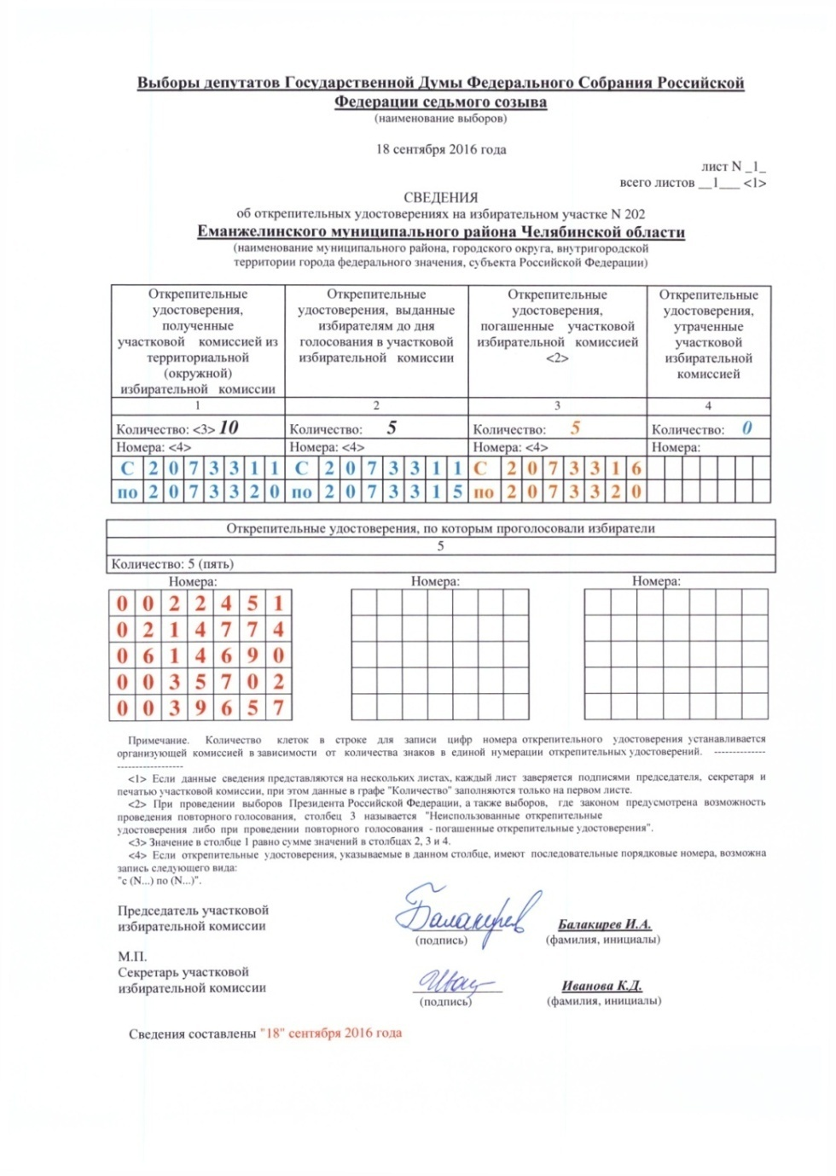
III этап.
Итоговое заседание УИК, рассмотрение жалоб, подписание протокола, выдача заверенных копий
протокола УИК

Slide 47
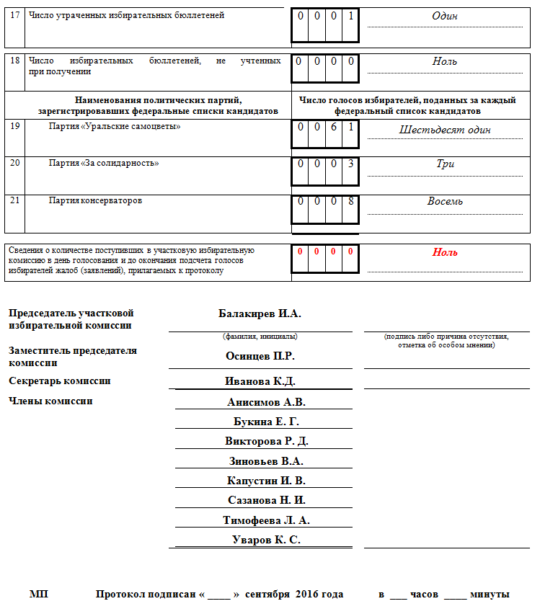
III этап.
Итоговое заседание УИК, рассмотрение жалоб, подписание протокола, выдача заверенных копий
протокола УИК

Slide 48
III этап.
Итоговое заседание УИК, рассмотрение жалоб, подписание протокола, выдача заверенных копий
протокола УИК
Как необходимо действовать УИК, если
член комиссии отказался подписывать
протокол?

Slide 49
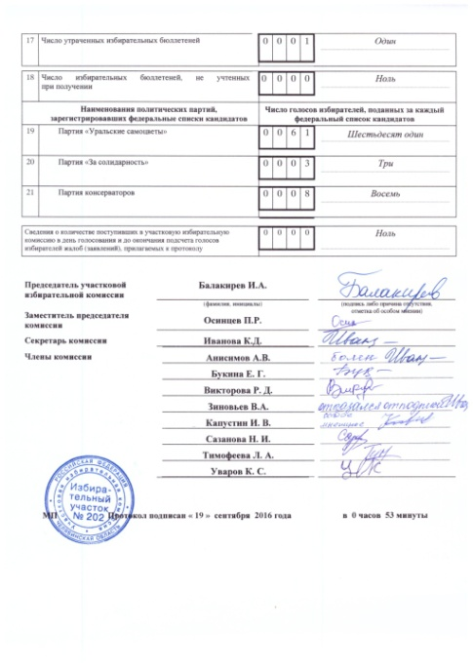
III этап.
Итоговое заседание УИК, рассмотрение жалоб, подписание протокола, выдача заверенных копий
протокола УИК

Slide 50
III этап.
Итоговое заседание УИК, рассмотрение жалоб, подписание протокола, выдача заверенных копий
протокола УИК
Ситуация № 9
Избирательная комиссия провела итоговое заседание, рассмотрела жалобы и заявления, поступившие в комиссию в день голосования, и подписала итоговый протокол.
Наблюдатель просит заверить копию протокола УИК самостоятельно им изготовленную.
Вправе ли лицо самостоятельно изготовить копию протокола, а член комиссии ее заверить?

Slide 51
III этап.
Итоговое заседание УИК, рассмотрение жалоб, подписание протокола, выдача заверенных копий
протокола УИК
В соответствии с пунктом 27 статьи 85 ФЗ «О выборах депутатов Государственной Думы Федерального Собрания Российской Федерации» по требованию члена участковой избирательной комиссии, иных лиц, участковая избирательная комиссия немедленно после подписания протокола об итогах голосования (в том числе составленных повторно) обязана изготовить и выдать заверенные копии протоколов.

Slide 52
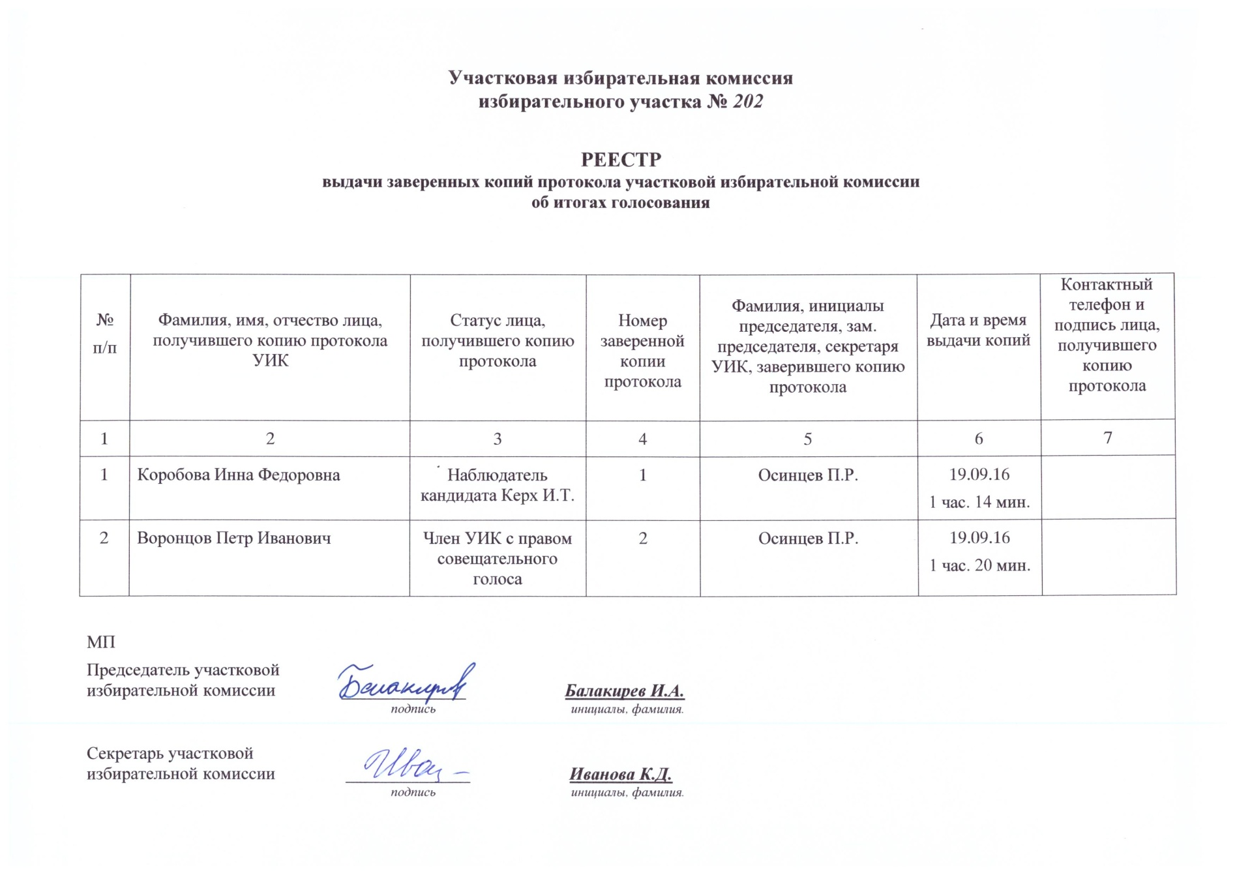
III этап.
Итоговое заседание УИК, рассмотрение жалоб, подписание протокола, выдача заверенных копий
протокола УИК

Slide 53
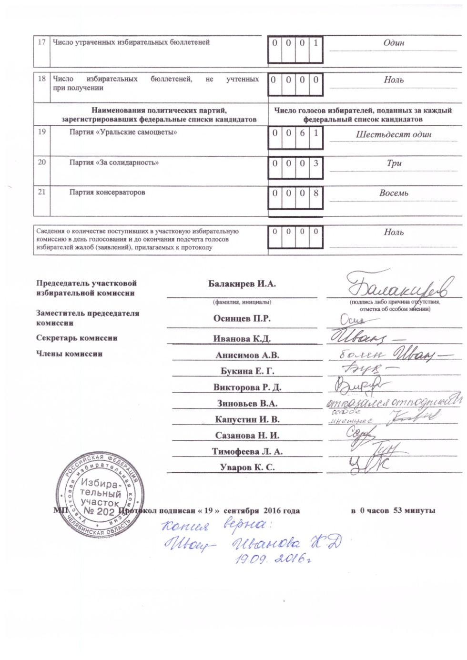
III этап.
Итоговое заседание УИК, рассмотрение жалоб, подписание протокола, выдача заверенных копий
протокола УИК

Slide 54
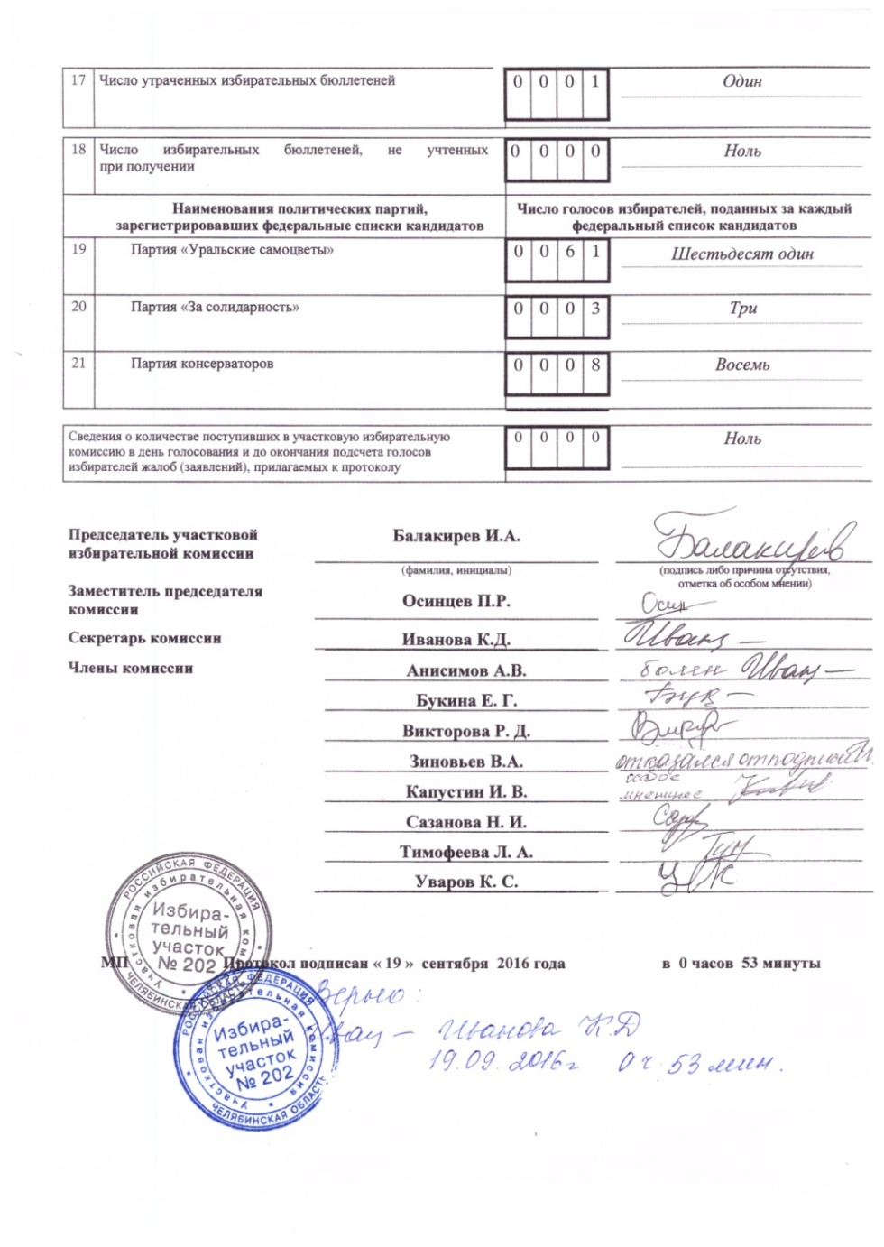
III этап.
Итоговое заседание УИК, рассмотрение жалоб, подписание протокола, выдача заверенных копий
протокола УИК

Slide 55
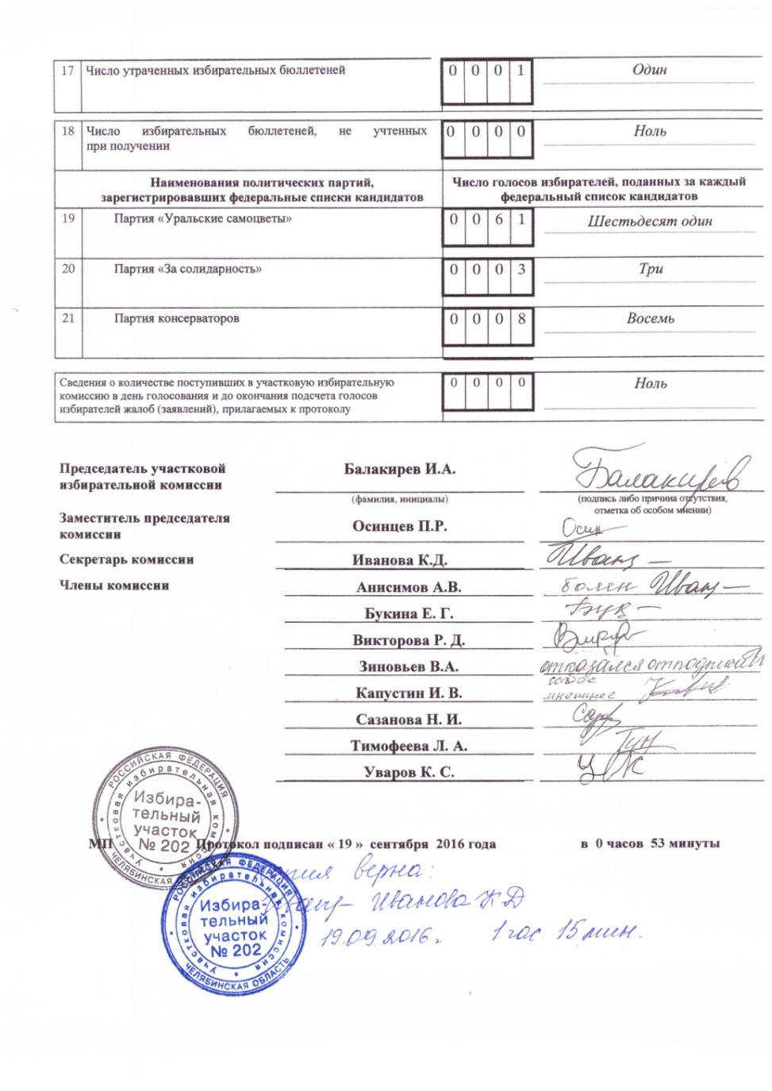
III этап.
Итоговое заседание УИК, рассмотрение жалоб, подписание протокола, выдача заверенных копий
протокола УИК

Slide 56
Спасибо
за внимание!

